Slide 1
Unidad 2 “Experiencias de amor”
OA 2: Reflexionar sobre diferentes dimensiones de la experiencia de amor propia y ajena, a partir
de la lectura de textos literarios e imágenes artísticas.
OA 22: Fundamentar su postura de manera pertinente.

Slide 2
¿A quiénes podemos amar?
Observa página 8 del texto de Lengua y Literatura.
¿Qué te hace pensar la cita de Carl Sagan?
En el siguiente link: http://bit.ly/2UvPv8E, escucha el discurso completo de Carl Sagan.

Slide 3
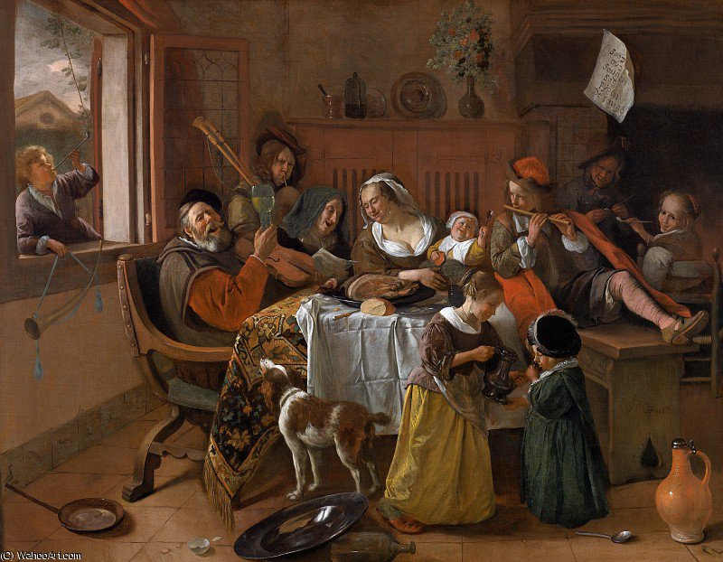
Amor filial

Slide 4
¿Qué tipo de amor representa la obra de Jan Steen?
Ejemplo:
a. Representa el amor en la familia.
b. El amor se expresa en los gestos de los personajes y en las actividades que realizan. Se ve que están contentos y que hay cariño entre ellos.

Slide 5
Literatura y Artes Visuales
Analiza las siguientes diapositivas considerando tres aspectos fundamentales:
MATERIALIDAD
LENGUAJE VISUAL
PROPÓSITO EXPRESIVO

Slide 6
Analiza las obras artísticas considerando:
MATERIALIDAD: Debes observar que materiales, insumos e instrumentos se usaron en su creación. ( si es pintura, escultura, imagen de una película, etc)
LENGUAJE VISUAL: que nos quiere decir y qué recursos utiliza para hacerlo. Por ejemplo en la obra de arte , el amor filial se expresa en los gestos de los personajes y en las actividades que realizan. Se ve que están contentos y que hay cariño entre ellos.
PROPÓSITO EXPRESIVO: para qué se crea la obra artística. Refleja la época, sus características físicas, ambientales y psicológicas determinado por el ambiente y época en que fue creada la obra de arte.

Slide 7
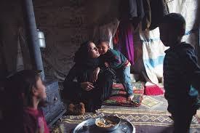
AMOR FAMILIAR
Refugiados sirios en el Líbano (2013)
Fotografía de la periodista estadounidense Lynsey Addario

Slide 8
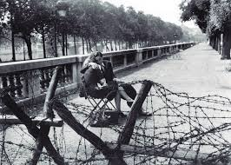
Amor Sensual
Amantes durante la ocupación (hacia 1944),fotografía del artista francés Robert Doisneau.

Slide 9
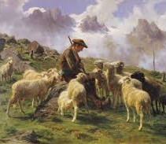
Amor a la naturaleza y a los animales
Pastor de los Pirineos (1888), de Rosa Bonheur, artista francesa. Esta pintura se encuentra en el Museo Brighton and Hove, de Brighton, Inglaterra.

Slide 10
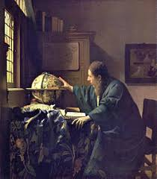
Amor al conocimiento.
El astrónomo (1668), del holandés Johannes Vermeer, exhibida en el museo del Louvre, en París, Francia.

Slide 11
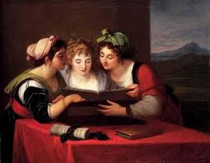
Amor al arte
Las tres cantantes (1795) de la pintora austríaca Angelika Kauffmann. La obra está en el Bündner Kunstmuseum, de la ciudad de Coira,Suiza.

Slide 12
Definiendo el amor. Francisco de Quevedo
Es hielo abrasador, es fuego helado,
es herida que duele y no se siente,
es un soñado bien, un mal presente,
es un breve descanso muy cansado.
Es un descuido que nos da cuidado,
un cobarde con nombre de valiente,
un andar solitario entre la gente,
un amar solamente ser amado.
Es una libertad encarcelada,
que dura hasta el postrero parasismo,
enfermedad que crece si es curada.
Este es el niño Amor, este es tu abismo:
mirad cuál amistad tendrá con nada
el que en todo es contrario de sí mismo.
En Antología poética. Barcelona: RBA Ediciones.
postrero: último.
parasismo: paroxismo, exaltación de los afectos.
¿Cómo se describe la experiencia amorosa? Menciona tres características.

Slide 13
Conocimientos y experiencias previas
Investiga acerca de los diferentes tipos de amor en la Literatura.
Elabora un power point con los tipos de amor presentes en la Literatura y que han sido llevados al cine.
Selecciona un tipo de amor que hayas investigado y aplica los conceptos de Materialidad, Lenguaje visual y Propósito Expresivo en el análisis del tema.
Redacta una breve reflexión sobre tu concepto del amor, considerando lo aprendido y tus experiencias personales.

